Slide 1
C Dinamik Bellek Yönetimi
malloc(), calloc(), realloc(), free()

Slide 2
Dinamik – Statik Diziler
Statik Dizi
Dinamik Dizi
Bir C programını yazarken;
dizinin boyutu ve kaç elemanlı olduğunu programın başında belirtilirse, derleyici o dizi için gereken bellek alanını program sonlanıncaya kadar saklı tutar ve bellek alanı başka bir şey için kullanılmaz.
Bu tür dizilere statik dizi denir.
Statik dizinin boyutuna programın çalışması esnasında herhangi bir müdahalede bulunamayız.
Program çalışırken bir dizinin boyutu ve eleman sayısı çalışma anında ihtiyaca göre bazı yöntemler kullanılarak değiştirilebilir. Bu tür dizilere dinamik dizi denir.
double * ptd;
ptd = (double *) malloc(30 * sizeof(double));
Dinamik bellek yönetimi ile programın çalışma sırasında işletim sistemine danışarak sürekli bellek bölgeleri tahsis ederiz.
char isim[20];

Slide 3

Dinamik – Statik Diziler
C ve C++ programlama dillerinde bellek yönetimi derleme ve çalışma zamanı olmak üzere iki farklı zamanda olur.
#include <stdio.h>
#define elemanSayisi 10
int main(void)
{
int sayilar[elemanSayisi];
printf("Bellek miktari:%d Byte\n", sizeof(sayilar));
printf("Eleman sayisi:%d elaman", sizeof(sayilar)/sizeof(int));
getch();
return 0;
}
sizeof() operatörü bir değişkenin Byte olarak genişliğini verir.
Bir dizinin eleman sayısını bulmak için dizinin toplam byte cinsinden genişliğinin, dizinin türüne ait byte cinsinden genişliğe bölünmesi gerekir.
elemanSayısı= diziToplamByte/turByte

Slide 4

Kullanılan fonksiyonlar
malloc() Fonksiyonu:
#include <stdio.h>
#define elemanSayisi 10
int main(void)
{
int *sayilar= (int *)malloc(elemanSayisi*sizeof(int));
printf("\nBellek miktari:%d Byte\n", sizeof(sayilar));
printf("Eleman sayisi:%d", sizeof(sayilar)/sizeof(int));
getch();
free(sayilar);
return 0;
}
Belirlediğimiz miktarda bir alanın bellekte ayrılmasını sağlar ve bu alanın başlangıç adresini tutan bir işaretçi döndürür.
Biz bu bellek alanını free() fonksiyonu ile boşaltmadığımız sürece işletim sistemi bu bellek alanına dokunmaz.
ptr = (cast-type*) malloc(byte-size)
int *ptr = (int*) malloc(100 * sizeof(int));

Slide 5
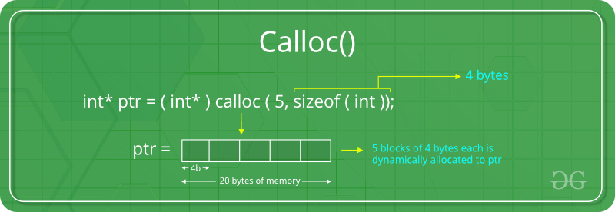

Kullanılan fonksiyonlar
calloc() Fonksiyonu:
malloc fonksiyonu tahsis ettiği bellekteki bölgelere herhangi bir ilk değer ataması yapmaz. Yani bellekteki değerleri ile beraber size tahsis eder, ilk değer atama işlemi yazılımcıya kalmıştır.
calloc fonksiyonu ise bellek tahsisi yaparken malloc() fonksiyonu kullanır, farklı olarak ayırdığı bellek bölgesini sıfırlamaktatır.
#include <stdio.h>
#define elemanSayisi 10
int main(void)
{
int *sayilar = (int *)calloc(elemanSayisi,sizeof(int));
printf("\nBellek miktari:%d Byte\n", sizeof(sayilar));
printf("Eleman sayisi:%d\n", sizeof(sayilar)/sizeof(int));
printf("\nsayilar[5]:%d", sayilar[5]);
getch();
free(sayilar);
return 0;
}
ptr = (cast-type*)calloc(n, element-size);
float *ptr = (float*) calloc(25, sizeof(float));

Slide 6
Kullanılan fonksiyonlar
realloc() Fonksiyonu:
malloc veya calloc fonksiyonu ile oluşturmuş olduğumuz dinamik dizde eleman sayısının arttırmak istediğimizde kullanacağımız fonksiyonumuzdur.
#include <stdio.h>
#define elemanSayisi 10
int main(void)
{
int *sayilar= (int *)calloc(elemanSayisi*sizeof(int));
printf("\nBellek miktari:%d Byte\n", sizeof(sayilar));
printf("Eleman sayisi:%d\n", sizeof(sayilar)/sizeof(int));
printf("\nsayilar[5]:%d", sayilar[5]);
sayilar = realloc((2 * elemanSayisi) * sizeof(int));
getch();
free(sayilar);
return 0;
}
ptr = realloc(ptr, newSize);
int* ptr =(int*)calloc(5, sizeof(int));
ptr = realloc(ptr, 10 * sizeof(int));

Slide 7
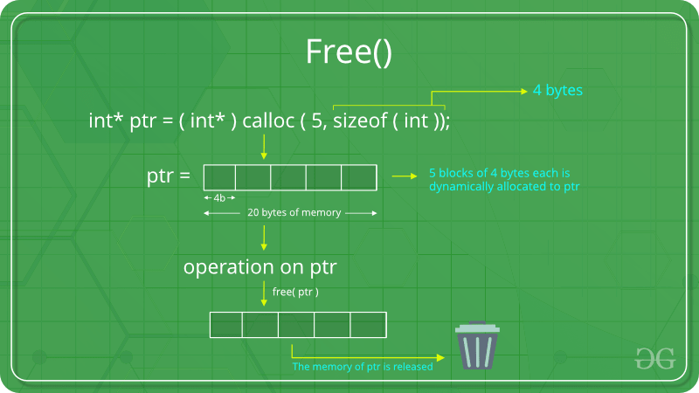
Kullanılan fonksiyonlar
free() Fonksiyonu:
Bu fonksiyon malloc ve malloc türevi (calloc,realloc) fonksiyonları tarafından ayrılan bellek alanını diğer uygulamaların kullanımına tekrardan açılabilmesi için hafızaya iade eder.
free(ptr);
* Programınız sona erdiğinde, tüm bellek işletim sistemi tarafından serbest bırakılacaktır.
Kendiniz serbest bırakmanızın nedeni, belleğin çalışan programınızda sınırlı bir kaynak olmasıdır.
Elbette, çok kısa süren basit programlarda, belleği boşaltmanın başarısız olmasının fark edilir bir etkisi olmayacaktır.
Bununla birlikte, uzun süre çalışan programlarda belleği boşaltamamak, onu yenilemeden sınırlı bir kaynağı tüketeceğiniz anlamına gelir. Sonunda bitecek ve programınız kaba bir şekilde çökecektir. Bu yüzden hafızayı boşaltmalısın

